Slide 1
SÉANCE D1 · MODULE 10
Le gîte, puis le sentier
Thuy est arrivée. Il y a Rose-Aimée, qui tient le gîte et lui parle de la marée et du temps qu'il fera ; il y a Denis, un vacancier sur le sentier, qui lui demande d'où elle vient. Ces conversations-là ne se préparent pas.
75 minutes · Une semaine au Bic
Notes:
Première des deux séances du défi 3. Le programme appelle cela une « conversation spontanée » et c'est ce qui l'oppose aux deux défis précédents : au comptoir, on savait ce qu'on venait chercher. Ici, non. Le dire au groupe, ça change leur écoute.

Slide 2
OBJECTIFS DE LA SÉANCE
À la fin, je serai capable de…
1
saluer et répondre à une salutation d'usage ;
2
tenir le vouvoiement avec des inconnus de la région ;
3
engager une conversation spontanée sur les vacances ;
4
répondre à « d'où venez-vous ? » sans réciter sa biographie.
D1 · Une semaine au Bic
2
Notes:
Le quatrième objectif mérite d'être discuté : beaucoup d'élèves répondent par un récit d'immigration complet à une question de politesse. Thuy donne deux phrases, et c'est exactement ce qu'il faut.

Slide 3
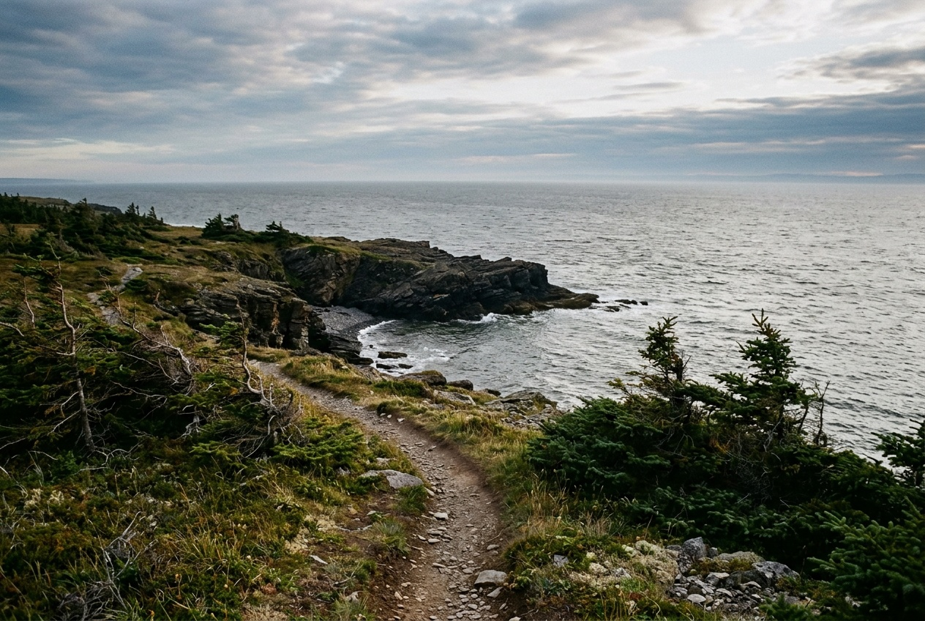
OBSERVATION
Quelqu'un s'arrête à côté de vous et dit : « Belle journée, hein ? » Que répondez-vous ?
Est-ce une vraie question sur la météo ?
Qu'est-ce qui se passe si vous répondez seulement « oui » ?
Est-ce qu'on tutoie ou est-ce qu'on vouvoie cette personne ?
Qu'est-ce que vous pourriez demander en retour ?
D1 · Une semaine au Bic
3
Notes:
La deuxième piste est le point de la séance : « oui » ferme la porte. Une salutation d'usage attend qu'on la relance. Faire essayer les deux versions par deux binômes.

Slide 4
DIALOGUE · 1 DE 3
Vous avez fait bon voyage ?
Écoutez d'abord, diapositive masquée.
ROSE-AIMÉE
Bienvenue ! Vous avez fait bon voyage ?
THUY
Bonjour madame. Oui, très bon. Huit heures, mais je n'ai pas vu le temps passer : je regardais dehors tout le long.
ROSE-AIMÉE
C'est la première fois que vous descendez par ici ?
D1 · Une semaine au Bic
4
Notes:
Thuy ne répond pas « oui ». Elle donne une durée, puis une image. C'est exactement la relance attendue, et elle tient en une phrase et demie. Faire compter au groupe combien de mots ça fait de plus qu'un « oui ».

Slide 5
DIALOGUE · 2 DE 3
La marée descend vers dix heures
ROSE-AIMÉE
Le déjeuner est servi de sept heures à neuf heures, en bas. Demain il va faire beau et frais, quatorze degrés. La marée descend vers dix heures : c'est le bon moment pour aller voir les phoques.
THUY
Je peux y aller à pied depuis ici ?
ROSE-AIMÉE
En marchant, comptez quarante minutes. En passant par le petit chemin derrière l'église, vous coupez dix minutes.
D1 · Une semaine au Bic
5
Notes:
Rose-Aimée donne trois informations qu'on ne lui a pas demandées : le déjeuner, la météo, la marée. C'est ce que fait quelqu'un de la région, et c'est précisément ce qui n'était écrit nulle part en C1.

Slide 6
DIALOGUE · 3 DE 3
Vous n'êtes pas du coin, vous non plus ?
DENIS
Vous n'êtes pas du coin, vous non plus ? Moi je viens de Sherbrooke. On monte ici tous les automnes, ma femme et moi.
THUY
J'arrive de Montréal. C'est ma première fois dans la région.
DENIS
Et vous êtes montée jusqu'au belvédère ? C'est là-haut, à vingt minutes.
D1 · Une semaine au Bic
6
Notes:
Denis se présente avant de questionner : il donne sa ville, puis il demande. C'est la règle non écrite de la conversation entre inconnus, et elle rend la question acceptable. La faire remarquer.

Slide 7
ON VOUVOIE, ET ON RELANCE
Vouvoiement avec les inconnus, du début à la fin. Et jamais un « oui » tout seul : on ajoute une phrase.
Personne ne propose le tutoiement à Thuy en six jours. Ce n'est pas de la froideur : c'est l'usage avec quelqu'un qu'on rencontre.
D1 · Une semaine au Bic
7
Notes:
Diapositive à photographier. Le vouvoiement est un des savoirs nommés par le programme — « salutations d'usage » — et c'est celui que les élèves manquent le plus souvent, dans les deux sens.

Slide 8
TU OU VOUS ?
Quatre personnes du module
LA PERSONNE
ON DIT
Camille, collègue de travail
tu
Serge, au comptoir
vous
Rose-Aimée, au gîte
vous
Denis, sur le sentier
vous
D1 · Une semaine au Bic
8
Notes:
Une seule personne sur quatre se tutoie, et c'est la collègue qu'on voit tous les jours. Faire remarquer que Denis est chaleureux et vouvoie quand même : la chaleur ne passe pas par le tutoiement.

Slide 9
RÉPONDRE « OUI » À UNE SALUTATION D'USAGE
Le piège le plus fréquent
ON ENTEND SOUVENT
IL FAUT DIRE PLUTÔT
« Belle journée, hein ? » — « Oui. »
« Oui, magnifique. Je n'avais jamais vu le fleuve comme ça. »
« Belle journée » n'est pas une question sur la météo : c'est une porte ouverte. Un « oui » seul la referme, et la personne s'éloigne en pensant qu'on ne voulait pas parler.
D1 · Une semaine au Bic
9
Notes:
Beaucoup d'élèves croient avoir été polis en répondant brièvement. Leur dire que l'effet produit est l'inverse est utile, et souvent un soulagement.

Slide 10
COMPRÉHENSION
Vrai ou faux ?
Répondez d'après le dialogue.
1
Thuy reste six nuits au gîte.
2
Le déjeuner est servi jusqu'à dix heures.
3
La marée descend vers dix heures.
4
Denis habite la région.
5
Thuy est déjà montée au belvédère.
6
Rose-Aimée tutoie Thuy.
D1 · Une semaine au Bic
10
Notes:
Faire justifier chaque réponse. La quatrième est instructive : Denis connaît bien la région sans y habiter, et c'est fréquent. On peut renseigner sans être « du coin ».

Slide 11
CORRECTION
Vrai ou faux ?
Correction — on lit la réponse, on ne commente pas l'erreur.
1
Thuy reste six nuits au gîte. » vrai
2
Le déjeuner est servi jusqu'à dix heures. » faux — de sept à neuf heures
3
La marée descend vers dix heures. » vrai
4
Denis habite la région. » faux — il vient de Sherbrooke
5
Thuy est déjà montée au belvédère. » faux — pas encore
6
Rose-Aimée tutoie Thuy. » faux — elle la vouvoie
D1 · Une semaine au Bic
11
Notes:
Corriger en groupe. Donner la bonne réponse, sans revenir sur qui s'est trompé.

Slide 12
BILLET DE SORTIE
Écrivez votre réponse à « D'où venez-vous ? », en deux phrases, pas plus.
Deux phrases : d'où vous arrivez, et une chose sur vous.
Gardez le reste pour si l'on vous en redemande.
D1 · Une semaine au Bic
D1 · Une semaine au Bic
12
Notes:
Ramasser les billets et les rendre en D2. La contrainte des deux phrases est le vrai exercice : elle apprend à doser, ce que le niveau 5 demande.

